Slide 1
MRB操作マニュアル
VPN設定

Slide 2
目次
1. VPN応答側（親）の設定
2. VPN開始側（子）の設定
3. VPN（MRB接続）の設定

Slide 3
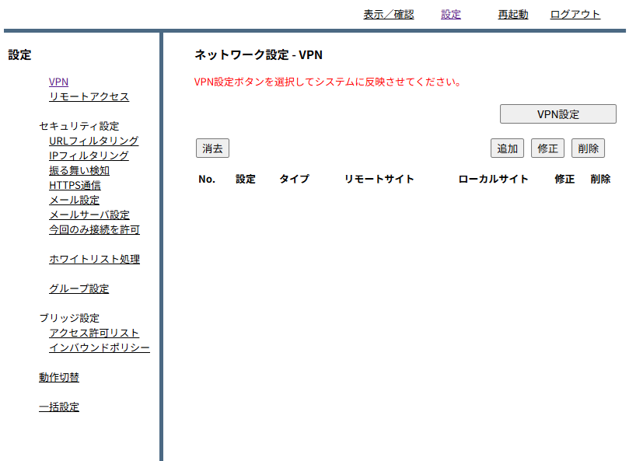
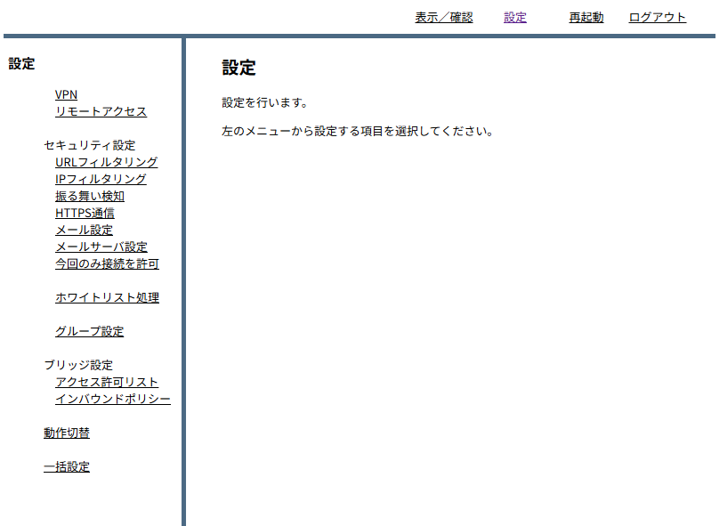
1. VPN応答側（親）の設定
MRB同士でVPNを構築する際、固定IPを使用する側の設定手順について説明します
① 管理画面にログイン後、右上の「設定」をクリックし、 左側の「VPN」をクリックします
② 「追加」をクリックします

Slide 4
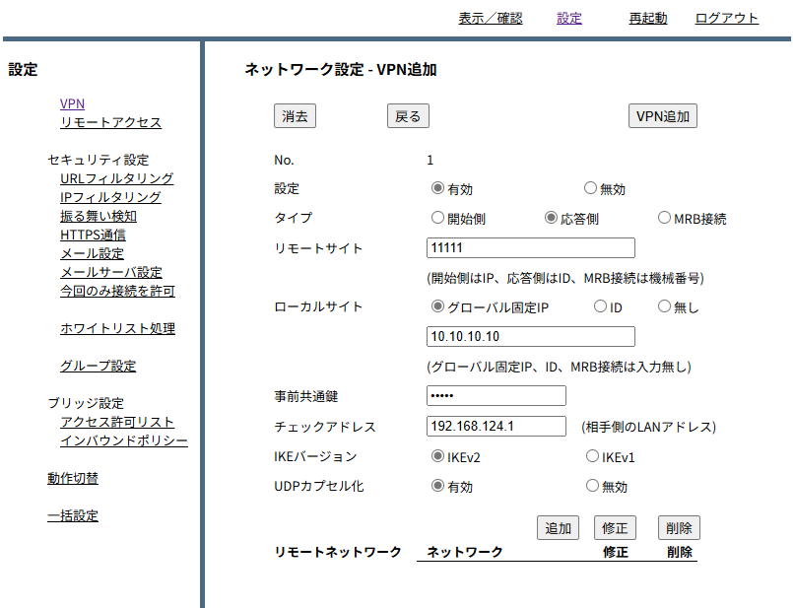
③ 以下の表を参考に設定項目を記入欄に入力し、「追加」を クリックします ※UDPカプセル化→NAPTを経由してVPN通信を行う際にNAPTに よる宛先変換を可能にするための機能です
設定 | 有効
タイプ | 応答側
リモートサイト | 開始側と取り決めた任意のID
ローカルサイト | “グローバル固定IP”を選択し、固定IPを記入
事前共通鍵 | 相手側と取り決めた任意のワード
チェックアドレス | 相手側のLAN側IPアドレス
IKEバージョン | “IKEv2”を選択
UDPカプセル化 | 有効

Slide 5
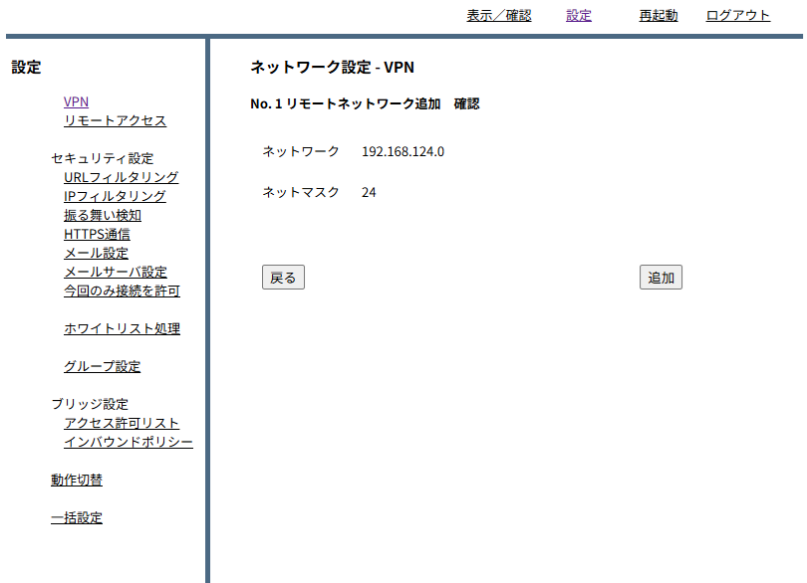
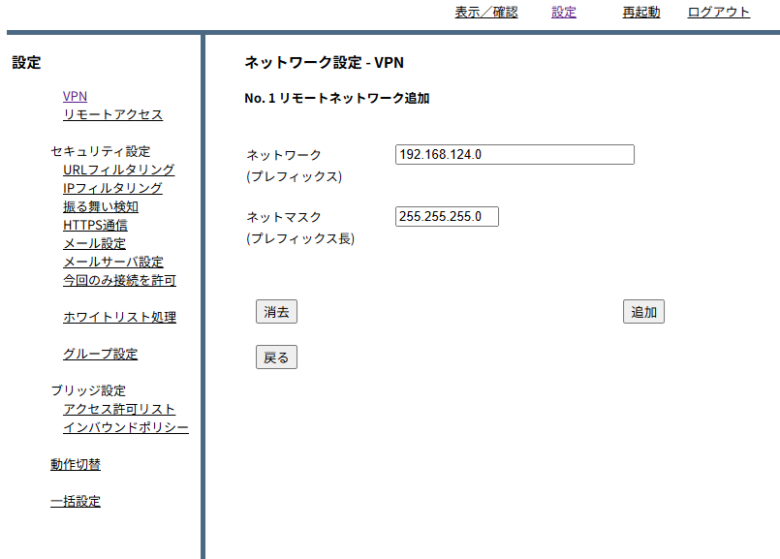
④ VPN相手のネットワークアドレスとネットマスクを入力し、 「追加」をクリックします
⑤ 「追加」をクリックします

Slide 6
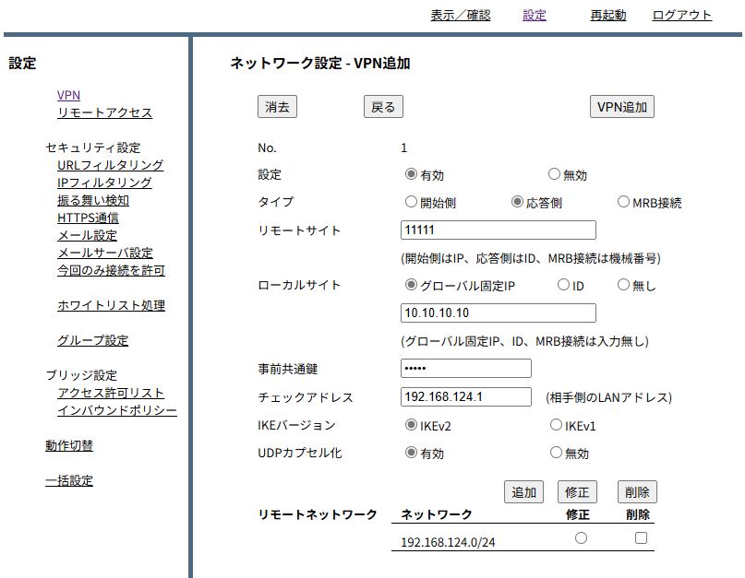
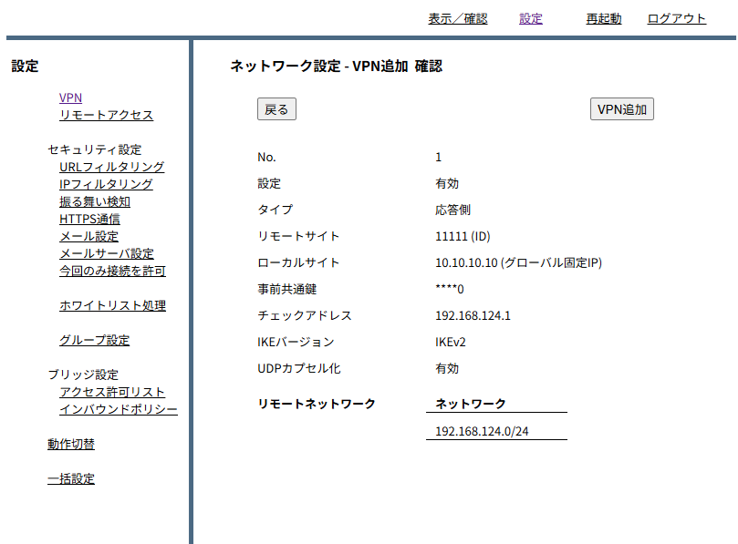
⑥ 「VPN追加」をクリックします
⑦ 「VPN追加」をクリックします

Slide 7
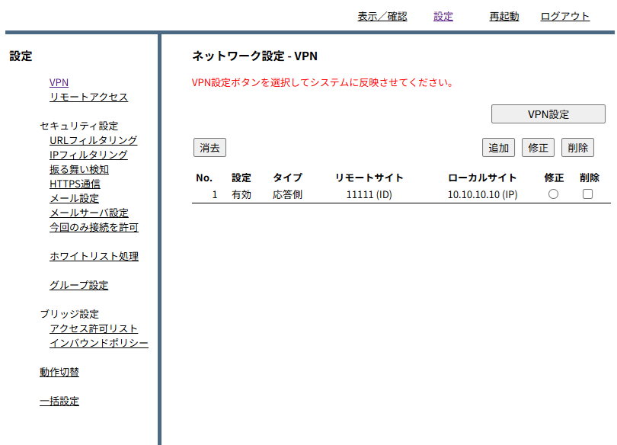
⑧ 「VPN設定」をクリックし、設定を反映させたら完了です

Slide 8
2. VPN開始側（子）の設定
MRB同士でVPNを構築する際、固定IPを使用しない側の設定手順について説明します
① 管理画面にログイン後、右上の「設定」をクリックし、 左側の「VPN」をクリックします
② 「追加」をクリックします

Slide 9
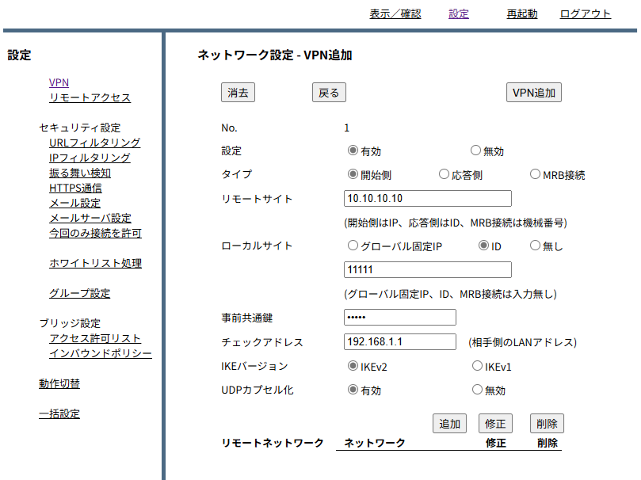
③ 以下の表を参考に設定項目を記入欄に入力し、「追加」を クリックします
設定 | 有効
タイプ | 開始側
リモートサイト | グローバル固定IP
ローカルサイト | “ID”を選択し、開始側の設定したIDを記入
事前共通鍵 | 相手側と取り決めた任意のワード
チェックアドレス | 相手側のLAN側IPアドレス
IKEバージョン | “IKEv2”を選択
UDPカプセル化 | 有効

Slide 10
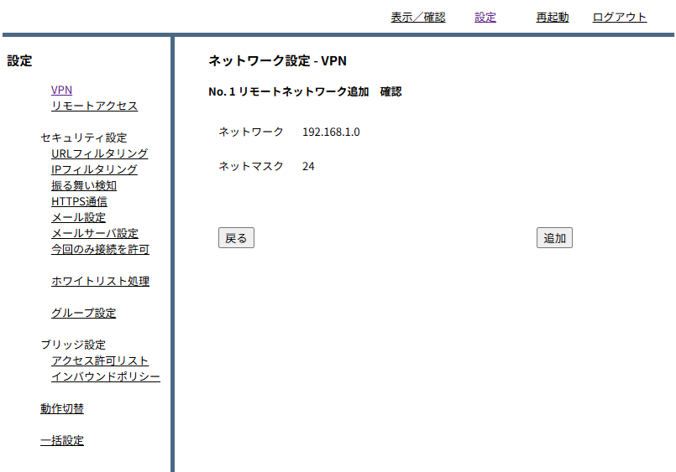
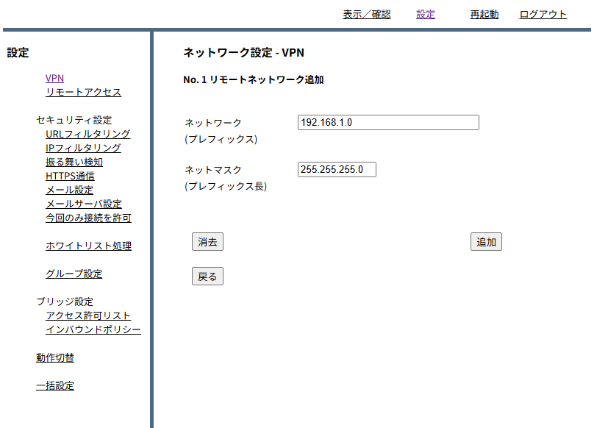
④ VPN相手のネットワークアドレスとネットマスクを入力し、 「追加」をクリックします
⑤ 「追加」をクリックします

Slide 11
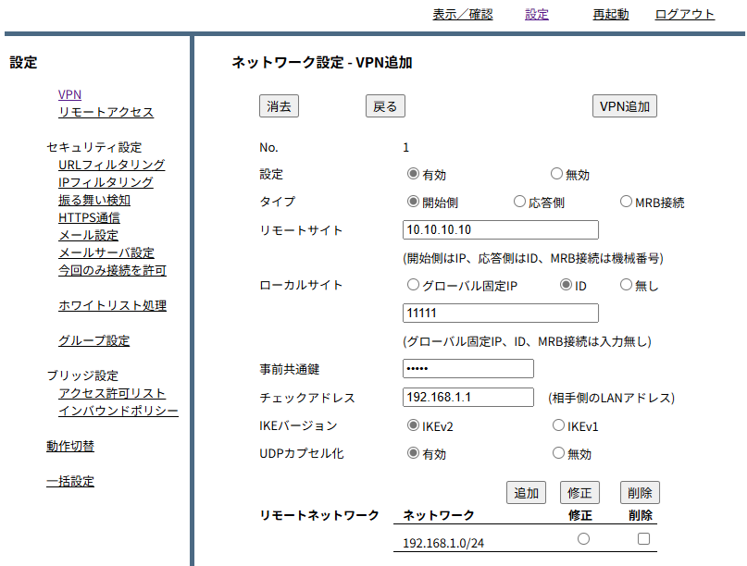
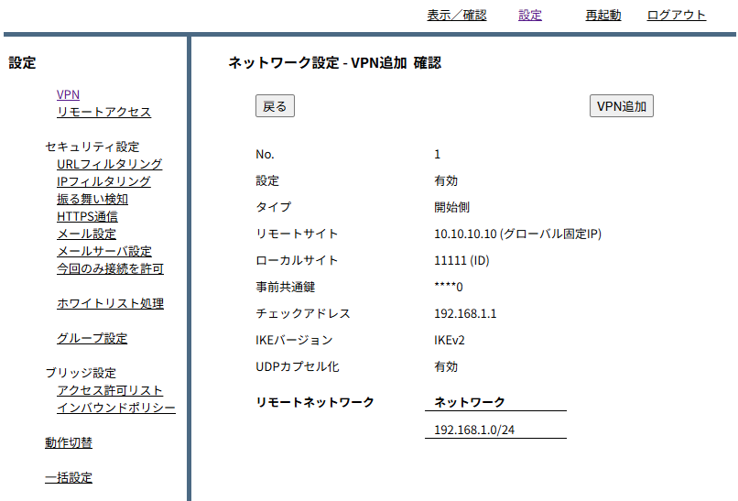
⑥ 「VPN追加」をクリックします
⑦ 「VPN追加」をクリックします

Slide 12
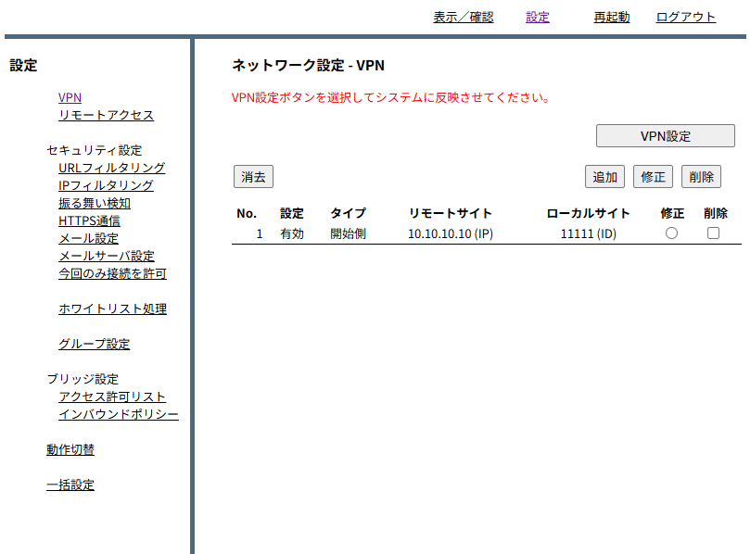
⑧ 「VPN設定」をクリックし、設定を反映させたら完了です

Slide 13
3. VPN（MRB接続）の設定
MRB同士でVPNを構築する際、機械番号を使用する設定の手順について説明します ※VPN接続する各拠点で設定する必要があります
① 管理画面にログイン後、右上の「設定」をクリックし、 左側の「VPN」をクリックします
② 「追加」をクリックします。

Slide 14
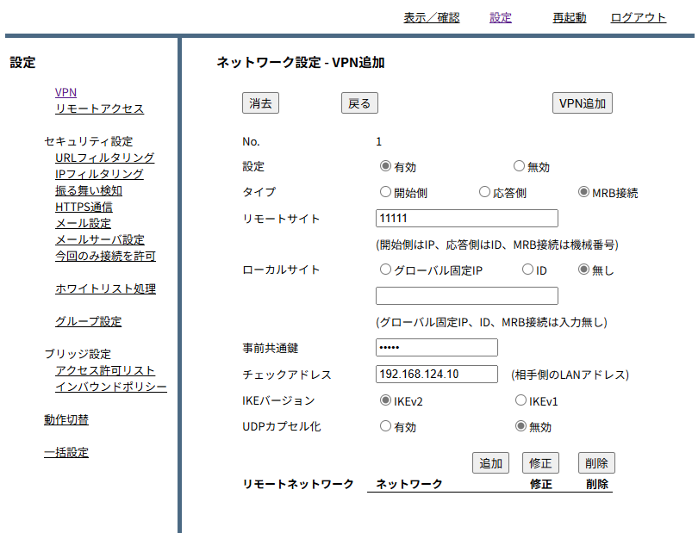
③ 以下の表を参考に設定項目を記入欄に入力し、「追加」を クリックします
設定 | 有効
タイプ | MRB接続
リモートサイト | MRBの機械番号
ローカルサイト | “なし”を選択
事前共通鍵 | 相手側と取り決めた任意のワード
チェックアドレス | 相手側のLAN側IPアドレス
IKEバージョン | “IKEv2”を選択
UDPカプセル化 | 有効

Slide 15
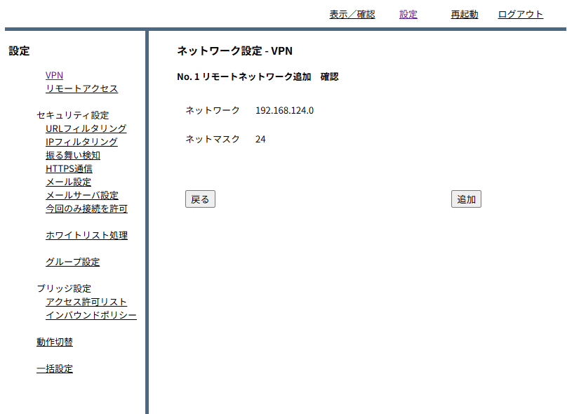
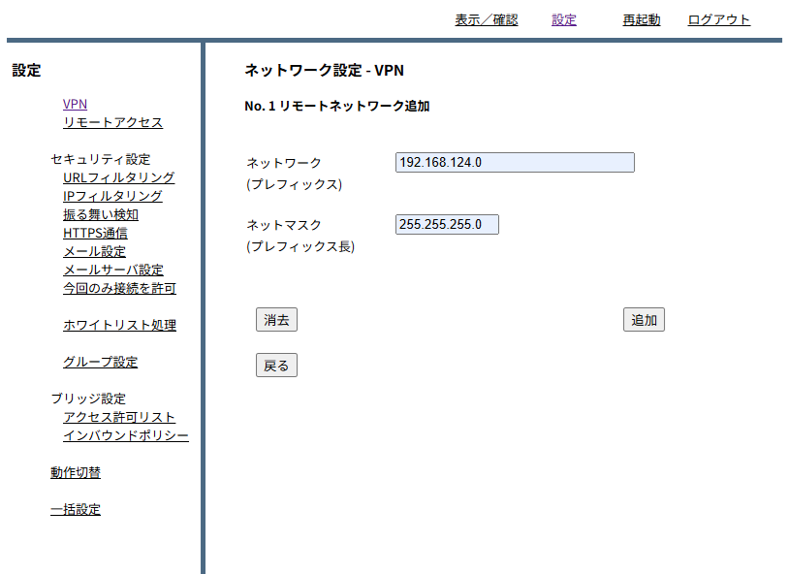
④ VPN相手のネットワークアドレスとネットマスクを記入し、 「追加」をクリックします
⑤ 「追加」をクリックします

Slide 16
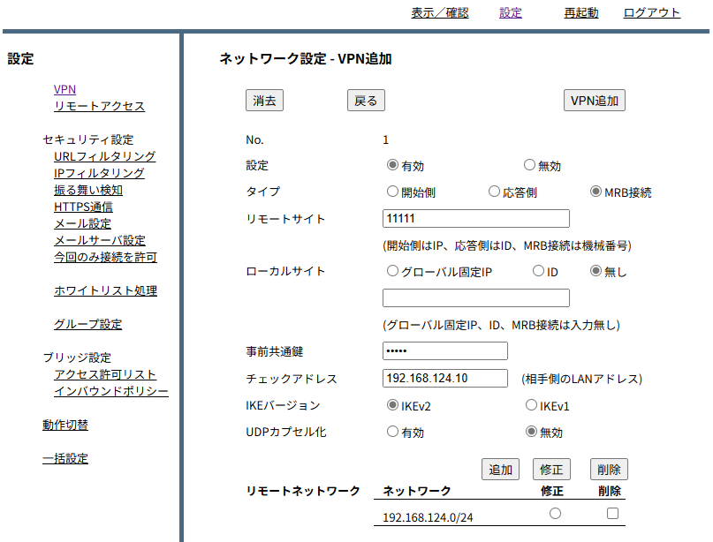
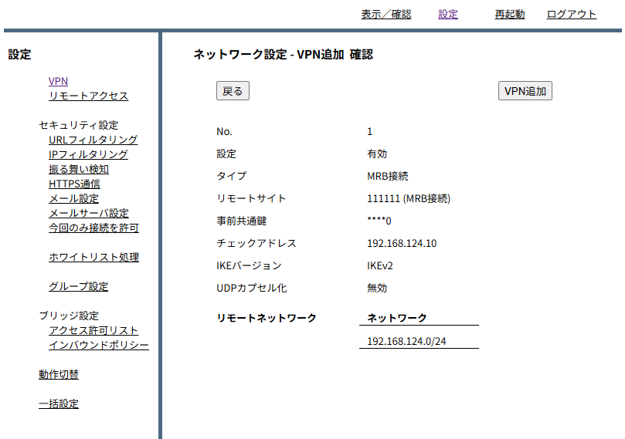
⑥ 右上の「VPN追加」をクリックします
⑦ 右上の「VPN追加」をクリックします

Slide 17
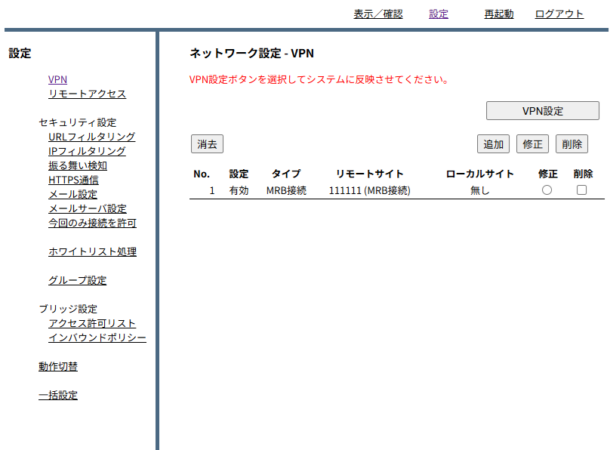
⑧ 「VPN設定」をクリックし、設定を反映させたら完了です

